Slide 1
Двогранний кут
Геометрія 10 клас
учитель математики гімназії № 31 Євтух Т.А.

Slide 2

$I$.
ПОВТОРЕННЯ ( усна робота)
1) Що називається кутом на площині?
2) Який кут називається кутом між прямими в просторі?
3) Який кут називається кутом між прямою та площиною?

Slide 3
4) Відстань від точки до площини?
5) Сформулюйте теорему про три перпендикуляри

Slide 4
II.
Вивчення нового матеріалу
β
м
α
N
Фигура, утворена двома півплощинами α та β, які проходять через пряму МN, називається двогранним кутом.

Slide 5
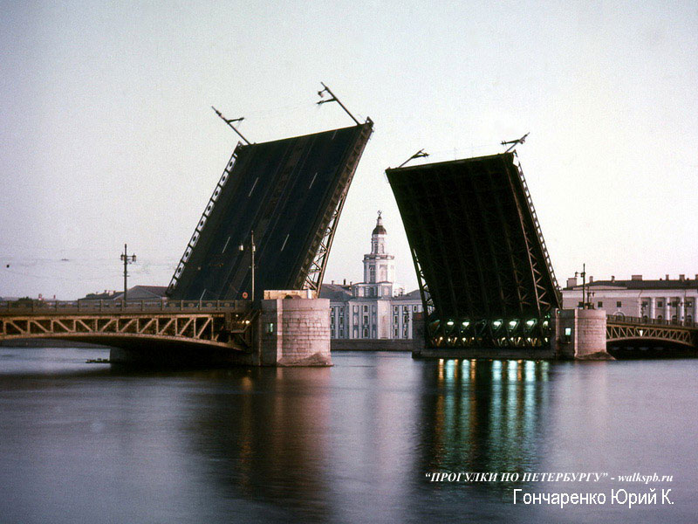


Slide 6
Кут між площинами АСН та СНD – це двогранний кут АСНD, де СН ребро.
Точки А та D лежать на гранях цього кута
C
F
D
A
H
Кут AFD – лінійний кут двогранного кута АCHD

Slide 7
Алгоритм побудови лінійного кута.
кут РОК – лінійний кут двогранного кута РDEК.
1 спосіб
2 спосіб
D
К
O
Р
К
D
O
E
Р
E
Градусною мірою двогранного кута називається градусна міра його лінійного кута.
PDEK = POK

Slide 8
Всі лінійні кути двогранного кута рівні один одному.
Промені ОА та О₁А₁ – співняпрямлені
O
Промені ОВ та О₁В₁ – співнапрямлені
А
В
Кути АОВ та А₁О₁В₁ рівні,
як кути зі співнапрямленими сторонами
O
1
А₁
В₁

Slide 9
Двогранний кут може бути гострим, прямим, тупим

Slide 10

$$III.$$
Розв’язання задач(усно за готовим малюнком)
Р
Дано:
РАВС – піраміда,
Довести:
- лінійний кут РАСВ
В
A
С

Slide 11
Дано:
РАВС – піраміда,
Довести:
- лінійний кут РАСВ
P
В
А
D
С

Slide 12
P
Дано:
РАВСD – піраміда,
Довести: - лінійний кут РDСВ
B
A
C
K
D

Slide 13

$$IV.$$
Задачі на побудову лінійного кута
Побудувати лінійний кут двогранного кута з ребром АС, якщо в
піраміді РАВС грань АВС правильний трикутник, О – точка
перетину медіан, пряма РО перпендикулярна площині АВС.
Р
А
В
О
Н
К
С

Slide 14
Дан ромб АВСD.Пряма РС перпендикулярна площині АВСD.
Побудувати лінійний кут двогранного кута з ребром ВD та
лінійний кут двогранного кута з ребром АD.
P
В
С
O
А
D
H

Slide 15
В паралелограме АВСD кут АDС дорівнює , АD = 8 см,
DС= 6 см , пряма РС перпендикулярна площині АВС, РС= 9 см.
Знайти величину двогранного кута з ребром АD та площу
паралелограма.
Дано:
АВСD – паралелограм,
,
АD = 8 см, DС= 6 см,
РС= 9 см,
Знайти:
Розв’язання
P
В
С
D
А
H

